Slide 1
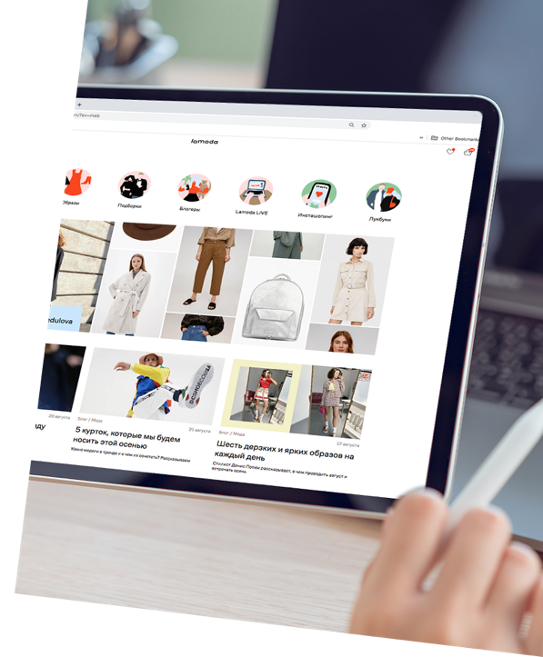

Нативные интеграции

Slide 2
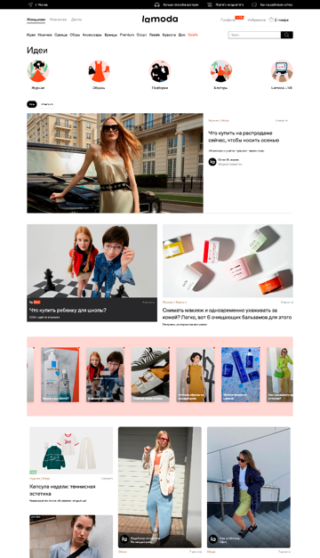
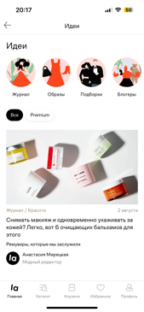




Раздел «Идеи»
«Идеи» — раздел на сайте Lamoda, который превращает поиск своего уникального стиля в легкий и увлекательный процесс
Лучшие инсайты
из мира моды
Подборки от блогеров
Модные тренды
Прямые эфиры
Нативные интеграции

Slide 3
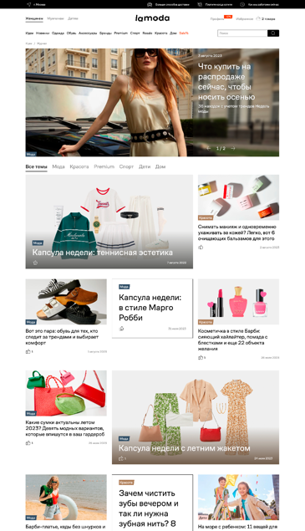
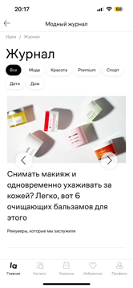


Lamoda Журнал
Онлайн-журнал, где собраны самые разные виды контента о моде и красоте
Все материалы готовит профессиональная команда редакторов с опытом работы в Vogue, GQ, Furfur и Grazia Magazine
350 тыс. просмотров
в месяц
Регулярные анонсы в социальных сетях
Эффективное
продвижение
в нативном формате
Нативные интеграции

Slide 4
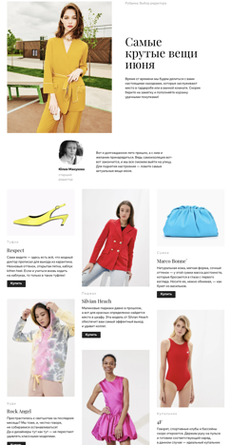
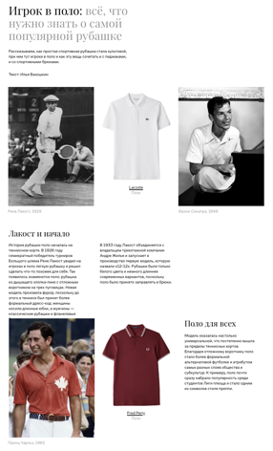
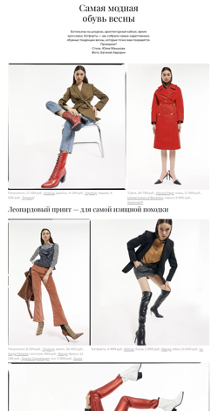
Lamoda Журнал
Интеграция в редакционный контент Lamoda это отличный способ рассказать аудитории
о бренде
Обзоры трендов
Интервью с дизайнерами
Подборки товаров
Объект желания
Интеграция в контент — 200 000 ₽ (с НДС)
Нативные интеграции

Slide 5
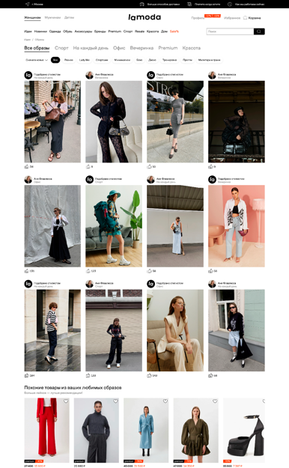
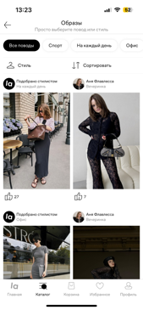

Образы
Создайте свой образ от бренда
в нашей подборке
Выберите тотал-лук
или доверьте выбор стилистам Lamoda
Выберите тематику образа
Съемка и продакшн
на стороне Lamoda
Интеграция в контент — 200 000 ₽ (с НДС)
Нативные интеграции

Slide 6
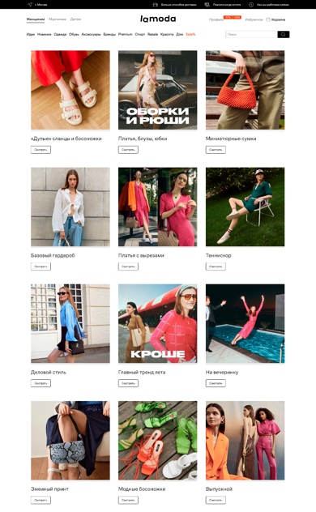

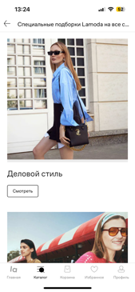
Подборки
Создайте тематическую подборку от бренда
Выберите тему
и категории
Мы создадим специальную подборку
Подборки — 100 000 ₽ (с НДС)
Нативные интеграции

Slide 7
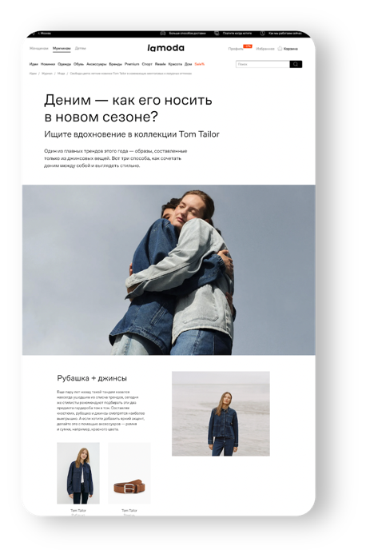

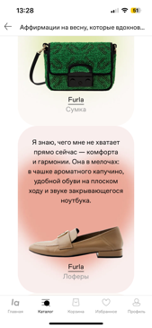
Редакционный материал
Создайте материал о бренде вместе с нами
Редакторы онлайн-журнала Lamoda создадут уникальный материал о вашем бренде.
> 350 тыс просмотров
в месяц
Дополнительные анонсы в мобильных сторис
Статья — 400 000 ₽ (с НДС)
Нативные интеграции
* окончательная стоимость зависит от формата материала

Slide 8
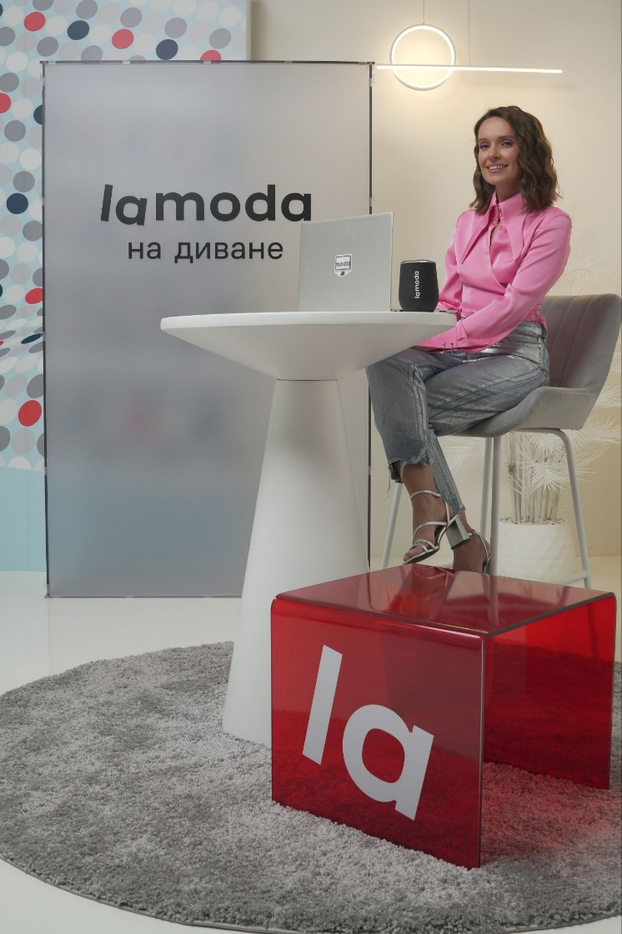
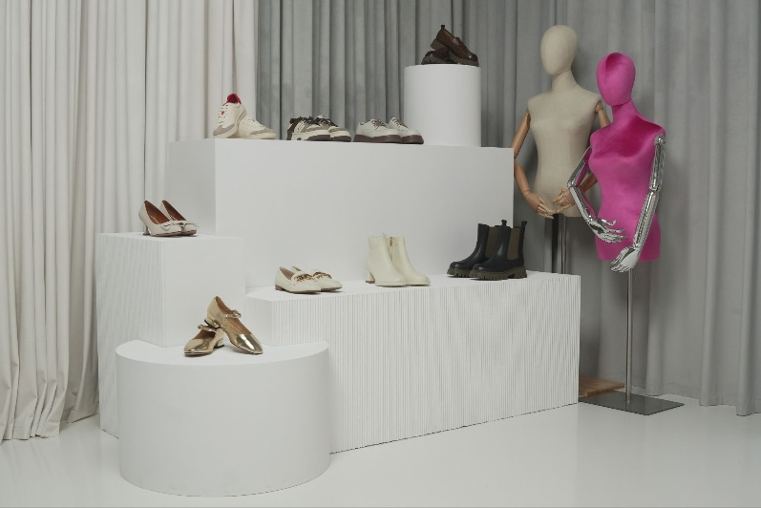
Прямые эфиры Lamoda
Lamoda на диване — еженедельные прямые
с участием стилистов, блогеров и экспертов
Что? | Прямой эфир в приложении Lamoda, а также на специальном лендинге
Когда? | Каждый четверг в 19:00 (Мск)
Кто? | Стилисты и блогеры
Как? | Готовые образы и лайфхаки
Тайминг: | 60 минут
Категории: | fashion, beauty
Платформы | Lamoda web/app, стрим в VK, Youtube, OK
Нативные интеграции

Slide 9
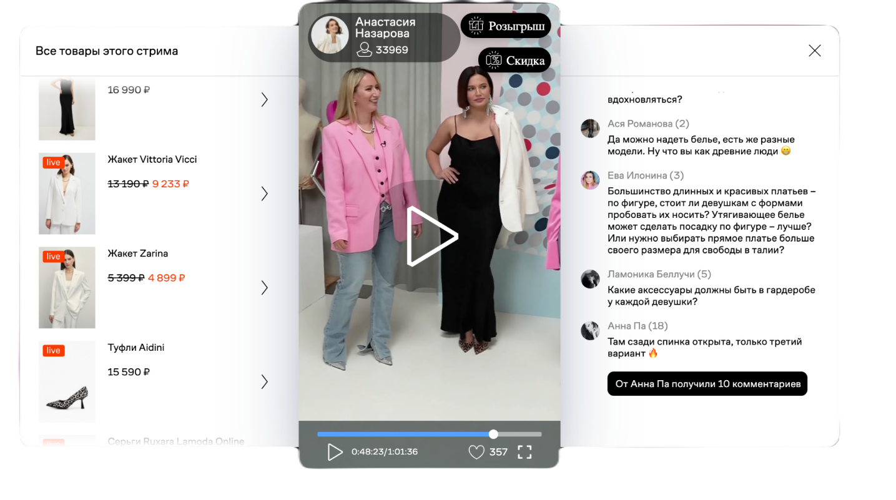

Прямые эфиры Lamoda
Нативные интеграции в образы и подборки
Демонстрация образов в прямом эфире
Конкурсы и розыгрыши подарков
Интеграция — от 500 000 ₽ (с НДС)
Нативные интеграции
* не включая гонорар блогеров и селебрити

Slide 10
brand_solutions@lamoda.ru

